Slide 1

SEXTING I NAGIE ZDJĘCIA W SIECI
BEZPIECZNI W SIECI Z OSE …

Slide 2


UWODZENIE DZIECKA PRZEZ INTERNET
(Z ANG. CHILD GROOMING)
Child grooming to proces uwodzenia dziecka
z wykorzystaniem nowoczesnych technologii komunikacyjnych, który może przybierać różnorodne formy. Czasami to szybka, jednorazowa seksualizująca reakcja na opublikowane zdjęcia, filmy małoletniego, ale w wielu przypadkach to długotrwały proces, który trwa tygodniami lub miesiącami. Przeważnie prowadzi do wykorzystania seksualnego dziecka w świecie realnym lub do produkcji nielegalnych treści z jego udziałem. W zależności od formy child groomingu jego konsekwencje mogą być różnorodne, ale każda z nich jest szkodliwa, niebezpieczna i prowadzi do nadużyć wobec młodego człowieka.

Slide 3

Szczególną uwagę należy zwrócić na długotrwały proces groomingu, który charakteryzuje się pewną sekwencyjnością
i można podzielić go na poszczególne etapy (Fenik, 2008).
Znalezienie i wybór ofiary, nawiązanie kontaktu, często w trakcie niewinnej rozmowy.
Zaprzyjaźnienie się z ofiarą, budowanie przyjacielskiej relacji, zdobycie zaufania.
Kontrolowanie i sprawdzanie, czy dziecko mówi komuś o relacji, izolowanie go od innych (przyjaciół, rodziny).
Zbudowanie bliskiej i emocjonalnej więzi z dzieckiem, pojawienie się wątków erotycznych, namawianie do wysłania zdjęć, prezentowanie ofierze treści o charakterze pornograficznym.
Uzyskanie kontroli (najczęściej psychologicznej) nad dzieckiem, dążenie do spotkania i/lub wykorzystania ofiary w realu za pośrednictwem Internetu.

Slide 4

Zachowania dziecka, które mogą świadczyć o tym, że jest uwodzone:
• spędza dużo czasu na rozmowach online z osobami, których nie znają jego rodzice oraz najbliższe otoczenie;
• unika rozmów o tym, z kim rozmawia;
• ogranicza kontakty z dotychczasowymi znajomymi;
• posiada nowe sprzęty, kosmetyki, ale również gry, doładowania w grach lub inne gadżety;
• jest zamknięte w sobie, wycofane;
• zachowuje się inaczej niż zwykle;
• posiada, ogląda lub otrzymuje materiały pornograficzne;
• porusza tematy związane z seksualnością, seksem, używa zwrotów i języka typowego dla osób dorosłych.

Slide 5

Wskazówki dla rodziców, których dziecko nawiązało niebezpieczną relację online:
1. Przeprowadź szczerą rozmowę w bezpiecznej atmosferze.
2. Udziel dziecku potrzebnego wsparcia.
3. Otocz dziecko opieką.
4. Poinformuj, jak należy sprawę zgłosić na policję.
5. Skontaktuj się z administratorami serwisów, na których pojawiły się treści, oraz zabezpiecz dane techniczne.
6. Ogranicz dziecku korzystanie z mediów społecznościowych.
7. Skonfiguruj ustawienia prywatności w taki sposób, aby profil dziecka był niewidoczny lub niedostępny dla osób spoza listy jego znajomych.

Slide 6
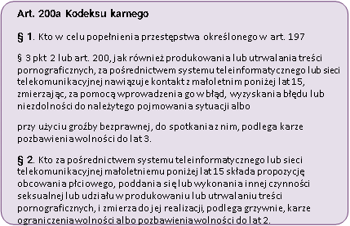
Pamiętaj, że Child grooming, czyli uwodzenie dziecka przez Internet, jest przestępstwem ściganym z urzędu. Szkoła ma obowiązek zawiadomić policję, jeśli taki proceder pojawi się na jej terenie.

Slide 7
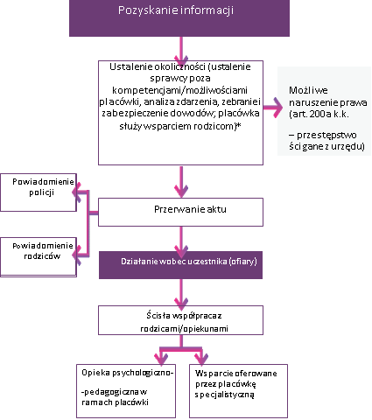
Procedura reagowania wobec niebezpiecznych kontaktów w Internecie, w szczególności zjawiska uwodzenia dzieci w Internecie (Child grooming)

Slide 8

SEXTING I SEXTORTION
Sexting i sextortion to kolejne zjawiska, które mogą wpływać na powstawanie treści erotycznych lub pornograficznych produkowanych przez dzieci i młodzież samodzielnie. W wielu przypadkach sextortion jest skutkiem sexitngu, który polega na przesyłaniu nagich, intymnych materiałów do innych osób.
Sextortion to pozyskanie od ofiary materiałów o charakterze seksualnym i późniejsze wymuszenie okupu (pieniędzy lub kolejnych treści pod groźbą ich opublikowania lub dalszego rozpowszechniania). Ofiarami mogą być nie tylko dzieci czy młodzież, ale również dorośli, bez względu na płeć.

Slide 9

Ofiarą sextortion może zostać każdy. Szczególnie narażone są osoby młode, które:
• są podatne na wpływy innych i manipulację;
• nie mają zbyt wielu przyjaciół, dlatego chętnie szukają kontaktów online;
• nie są dostatecznie kontrolowane przez rodziców (ich rodzice lub opiekunowie nie sprawują kontroli rodzicielskiej lub sprawują ją na bardzo niskim poziomie);
• są gotowe do dzielenia się treściami o charakterze seksualnym;
• znaczną ilość czasu spędzają online;
• korzystają z różnych portali i serwisów społecznościowych, głównie poprzez urządzenia mobilne;
• nawiązują kontakty i zaprzyjaźniają się
z nieznajomymi;
• podejmują rozmowy o charakterze seksualnym
z osobami poznanymi w sieci;
• nie mają wiedzy i umiejętności technicznych (Europol, 2017).

Slide 10

Wskazówki dla rodziców dziecka, które padło ofiarą sextortion:
• Zadbaj o poczucie bezpieczeństwa dziecka, udziel potrzebnego wsparcia.
• Nie wysyłaj pieniędzy, a jeśli dziecko to zrobiło, sprawdź, gdzie przestępcy odebrali okup i zapisz tę informację.
• Zakończ lub ogranicz kontakt dziecka ze sprawcą.
• Zadbaj o ustawienia prywatności dziecka na profilach społecznościowych, porozmawiaj z nim o ograniczeniu widoczności, a nawet usunięciu niektórych kont.
• Zachowaj wszystkie dowody, zgłoś sprawę na policję (podobnie jak w przypadku child groomingu).
• Jeżeli zdjęcia lub filmy zostały udostępnione w internecie, skontaktuj się z administratorami stron, na których się znalazły, i poproś o ich usunięcie.
• Jeżeli sprawcą jest osoba ze szkoły, porozmawiaj z wychowawcą dziecka i/lub psychologiem lub pedagogiem szkolnym, który będzie mógł otoczyć dziecko szczególną opieką w placówce.
• Jeżeli potrzebujesz wsparcia, skontaktuj się z instytucjami, które mogą pomóc (np. zespół Dyżurnet.pl, telefon 800 100 100).

Slide 11

Sexting
to zjawisko, które polega na przesyłaniu za pomocą Internetu
i nowoczesnych technologii komunikacyjnych swoich zdjęć, filmów bądź wiadomości o seksualnym charakterze.
Termin powstał z połączenia słów „sex” i „texting” i początkowo odnosił się jedynie do erotycznych wiadomości SMS, ale wraz z rozwojem technologii został rozszerzony o komunikatory, aplikacje i inne narzędzia, które umożliwiają wysyłanie plików multimedialnych.
Jest to zachowanie obecne w każdej grupie wiekowej
i szczególnie niebezpieczne zwłaszcza dla osób małoletnich.
W niektórych przypadkach może nosić znamiona przestępstwa związanego z produkcją materiałów pornograficznych
z udziałem osoby małoletniej, tj. poniżej 18. roku życia (art. 202 § 3 k.k.).

Slide 12
Wskazówki dla rodziców dziecka, które padło ofiarą sextingu:
• Stwórz dziecku bezpieczną i przyjazną atmosferę, porozmawiaj z nim.
• Nie oceniaj ani nie obwiniaj.
• Jeżeli podejrzewasz, kto jest sprawcą, spróbuj z nim porozmawiać
i poprosić o usunięcie opublikowanych materiałów. W takich sytuacjach zgłoszenie sprawy na policję nie zawsze przyniesie oczekiwane efekty, czasami może tylko pogorszyć sytuację.
• Jeżeli nie znasz sprawcy, zastanów się, kto mógł to zrobić.
• Jeżeli nie znasz sprawcy albo mimo rozmów z nim on dalej publikuje treści, zgłoś sprawę na policję.
• Skontaktuj się z administratorami stron, na których materiały zostały opublikowane, aby usunęli czy zablokowali dostęp do treści przedstawiających twoje dziecko.
• Skorzystaj z prawa do bycia zapomnianym wyszukiwarki Google, które umożliwi usunięcie wyników wyszukiwania powiązanych
z dzieckiem.
• Skonsultuj się z wychowawcą, pedagogiem czy psychologiem szkolnym, jeśli sprawcą jest ktoś ze szkoły dziecka lub gdy materiały zostały udostępnione znajomym ze szkoły.
• Jeśli jest taka konieczność, pomyśl o zmianie szkoły lub otoczenia dziecka.
• Pamiętaj, że jeśli nie wiesz, co zrobić i jak się zachować, możesz się skonsultować z zespołem Dyżurnet.pl lub pod numerem telefonu 800 100 100.

Slide 13
Art. 202 Kodeksu karnego
§ 3. Kto w celu rozpowszechniania produkuje, utrwala lub sprowadza, przechowuje lub posiada albo rozpowszechnia lub prezentuje treści pornograficzne z udziałem małoletniego albo treści pornograficzne związane z prezentowaniem przemocy lub posługiwaniem się zwierzęciem, podlega karze pozbawienia wolności od lat 2 do 12.
§ 4. Kto utrwala treści pornograficzne z udziałem małoletniego, podlega karze pozbawienia wolności od roku do lat 10.
§ 4a. Kto przechowuje, posiada lub uzyskuje dostęp do treści pornograficznych z udziałem małoletniego, podlega karze pozbawienia wolności od 3 miesięcy do lat 5.
§ 4b. Kto produkuje, rozpowszechnia, prezentuje, przechowuje lub posiada treści pornograficzne przedstawiające wytworzony albo przetworzony wizerunek małoletniego uczestniczącego
w czynności seksualnej podlega grzywnie, karze ograniczenia wolności albo pozbawienia wolności do lat 2.
Art. 81 Ustawy o prawie autorskim i prawach pokrewnych
§ 1. Rozpowszechnianie wizerunku wymaga zezwolenia osoby na nim przedstawionej. W braku wyraźnego zastrzeżenia zezwolenie nie jest wymagane, jeżeli osoba ta otrzymała umówioną zapłatę za pozowanie.
Art. 191a Kodeksu karnego
§ 1. Kto utrwala wizerunek nagiej osoby lub osoby w trakcie czynności seksualnej, używając w tym celu wobec niej przemocy, groźby bezprawnej lub podstępu, albo wizerunek nagiej osoby lub osoby w trakcie czynności seksualnej bez jej zgody rozpowszechnia, podlega karze pozbawienia wolności od 3 miesięcy do lat 5.

Slide 14



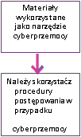
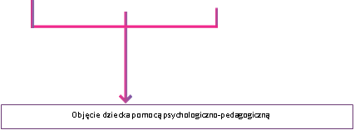
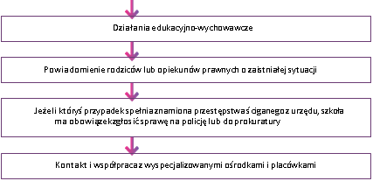
Procedura zgłaszania zjawiska sextingu
w szkole

Slide 15
Prawo do bycia zapomnianym to inaczej prawo do usunięcia danych wynikające z unijnego rozporządzenia o ochronie danych osobowych. Gwarantuje, że w uzasadnionych przypadkach konkretne linki mogą zniknąć z wyszukiwarki Google, w związku z czym nie będą mogły być wyszukane przy wpisywaniu jakiekolwiek frazy. Nie możemy sprawić, by konkretne strony internetowe lub wpisy zupełnie zniknęły z sieci, ale możemy wpłynąć na to, by trudniej było je znaleźć. Wypełniając formularz, możemy działać w imieniu swoim lub kogoś innego.
Każdy moment jest dobry, aby zacząć rozmawiać o aktywnościach i działaniach, jakie dziecko podejmuje w sieci. Wchodząc do cyfrowego świata swoich podopiecznych, możesz nie tylko się do nich zbliżyć, ale jednocześnie przekazać im wiedzę i wskazówki, z których będą mogli skorzystać. Rola nauczyciela i mentora może być trudna i z pewnością wymaga cierpliwości. Jest jednak niezwykle ważne, aby szczerze i otwarcie rozmawiać z uczniami, nawet o tematach trudnych, czasem też wstydliwych.
Pamiętaj, że rozwiązania technologiczne i różne narzędzia mogą jedynie wspierać dorosłych w ochronie dzieci przed zagrożeniami. Najważniejsza jest rozmowa o tym, co młodzi robią w wirtualnym świecie i faktyczne zainteresowanie ich aktywnościami w sieci.

Slide 16
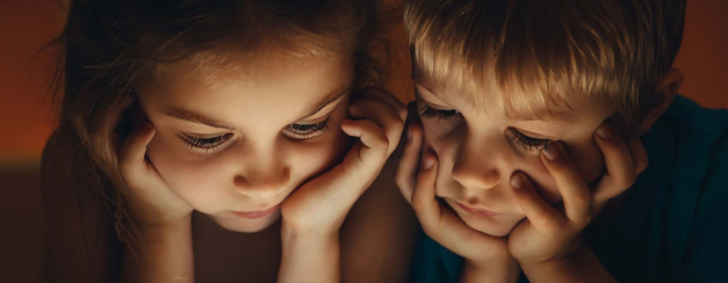
ZABEZPIECZENIA TECHNOLOGICZNE
Pamiętaj:
• Oprogramowanie antywirusowe oraz zapory internetowe zwiększają poziom zabezpieczenia danych, które znajdują się na komputerach lub innych urządzeniach, a także zmniejszą ryzyko zainfekowania sprzętu złośliwym oprogramowaniem ściągniętym z Internetu. Takie narzędzia należy aktualizować zgodnie z zaleceniami producentów.
• Programy filtrujące mogą pomóc w ograniczeniu dostępu dzieci do stron z materiałami nieprzeznaczonymi dla młodych użytkowników, w tym do pornografii.

Slide 17
GDZIE MOŻESZ UZYSKAĆ POMOC?

Slide 18
Dziękuję
Prezentacja przygotowana na podstawie materiałów z projektu Ogólnopolskiej Sieci Edukacyjnej OSEhero

